Slide 1
ULMA Construccion Polska S.A.
Prezentacja wyników 2023 rok
.

Slide 2
Rynek budowlany w Polsce w 2023 roku
Portfel najważniejszych kontraktów realizowanych w 2023 roku
Portfel najważniejszych projektów z udziałem ULMA realizowanych w roku 2024
Perspektywy rynku budowlanego w Polsce
Wyniki finansowe za 2023 rok
Spis treści

Slide 3
1
Rynek budowlany w Polsce w 2023 r.

Slide 4
Rynek budowlany w Polsce w 2023 r.
1
Podstawowe wskaźniki makroekonomiczne w latach 2023 i 2022
 | 2023 | 2022
Dynamika PKB | 0,2% | 5,3%
Inflacja (CPI) | 11,4% | 14,4%
Stopa bezrobocia (na koniec okresu) | 5,1% | 5,2%
Dynamika nakładów brutto na środki trwałe | 8,4% | 4,9%
Realna dynamika produkcji budowlano-montażowej (pow. 9 pracowników) | 5,1% | 4,7%
Źródło: GUS; dane wstępne 2023 oraz dane za 2022

Slide 5
Rynek budowlany w Polsce w 2023 r.
1
Dynamika produkcji budowlano-montażowej w latach 2023 i 2022
(dla firm zatrudniających pow. 9 pracowników, r/r)
Zmiany nominalne skorygowane o dynamikę cen
Źródło: GUS
Dynamika zmian PBM w poszczególnych miesiącach w stosunku do analogicznego miesiąca poprzedniego roku

Slide 6
Rynek budowlany w Polsce w 2023 r.
1
Produkcja budowlano – montażowa w Polsce 2023 vs 2022
Obszar działania ULMA CONSTRUCCION POLSKA S.A. w porównaniu z całym rynkiem budowlanym dla firm zatrudniających >9 osób, wartości nominalne
 | 2023* | 2022* | % r/r
Sektor mieszkaniowy | 24 531 | 24 970 | -1,8%
Sektor niemieszkaniowy | 31 875 | 25 063 | 27,2%
Mosty, wiadukty, tunele, estakady | 4 133 | 4 051 | 2%
Pozostała część sektora inżynieryjnego | 58 322 | 46 494 | 25,4%
Sektor przemysłowy | 32 555 | 30 897 | 5,4%
Razem sektory obsługiwane przez ULMA CONCTRUCCION POLSKA S. A. | 93 094 | 84 981 | 9,5%
Produkcja budowlano – montażowa (zmiana nominalna) | 164 564 | 142 704 | 15,3%
*Dane prezentowane w milionach złotych.

Slide 7
Rynek budowlany w Polsce w 2023 r.
1
Według wstępnego szacunku produkt krajowy brutto (PKB) w 2023 r. był realnie wyższy o 0,2% w porównaniu z 2022 r., wobec wzrostu o 5,3% w 2022 r. (w cenach stałych roku poprzedniego).
Publikowane od kilku miesięcy dane o aktywności ekonomicznej pokazują, że jeszcze jest za wcześnie, żeby mówić o trwałym ożywieniu w polskiej gospodarce.
Ceny towarów i usług konsumpcyjnych w grudniu 2023 r. w porównaniu z analogicznym miesiącem ub. roku wzrosły o 6,2% (przy wzroście cen usług – o 8,2% i towarów – o 5,5%). Szacuje się, że inflacja średnioroczna wyniosła w ubiegłym roku 11,4%.
Jak wynika z danych wstępnych GUS, po pełnych dwunastu miesiącach roku produkcja budowlana odnotowała realny wzrost o 5,1%, na który złożyły się: 11,3% wzrost w gronie wykonawców inżynieryjnych, zwyżka o 4,7% wśród firm specjalistycznych oraz 1,3% spadek wśród firm wznoszących budynki.
BUDOWNICTWO MIESZKANIOWE
Od wielu miesięcy ma miejsce duży spadek aktywności inwestorów w budownictwie mieszkaniowym.
W grudniu 2023 odnotowano blisko 8% wzrost r/r w obszarze pozwoleń na budowę oraz 46% wzrost liczby lokali, których budowę rozpoczęto
W całym 2023 roku liczba mieszkań, na które wydano pozwolenia wyniosła 241 tys. (spadek o 19% r/r), liczba lokali rozpoczętych wyniosła 189 tys. (spadek o 6% r/r), natomiast liczba mieszkań oddanych do użytkowania wyniosła 220 tys. (spadek o blisko 8% r/r).
Produkcja budowlano – montażowa w segmencie mieszkaniowym spadła nominalnie o 1,8% r/r, co w ujęciu realnym oznacza około 18% spadek r/r (wobec 22% spadku po pierwszych trzech kwartałach roku). Są to pierwsze spadki produkcji w budownictwie mieszkaniowym od wielu lat i prognozuje się, że w nadchodzących kwartałach dynamika w tym segmencie pozostanie jeszcze ujemna.

Slide 8
Rynek budowlany w Polsce w 2022 r.
1
BUDOWNICTWO NIEMIESZKANIOWE
Rok 2023 pod względem dynamiki produkcji budowlanej był okresem wzrostów w budownictwie niemieszkaniowym. Nominalny wzrost produkcji wyniósł 27,2% (r/r), jednak należy pamiętać, że w ujęciu realnym wyniósł on ok. 15%.
Spośród wszystkich segmentów budownictwa niemieszkaniowego największe nominalne wzrosty odnotowano w przypadku obiektów kulturalnych, edukacyjnych i medycznych (wzrost o 41% r/r.), obiektów handlowo – usługowych (wzrost o 21,7% r/r.) oraz hoteli i budynków zakwaterowania turystycznego (wzrost o 17,3% r/r.).
Najsłabiej w całym 2023 roku wypadł segment obejmujący budynki transportu i łączności (nominalny wzrost o 0,5% r/r.).
Udział sektora niemieszkaniowego w produkcji budowlanej firm zatrudniających ponad 9 pracowników wynosi obecnie 30% (wobec 32-33% w minionych kilku latach).
BUDOWNICTWO INŻYNIERYJNE
Wstępne dane o produkcji budowlanej za 2023 r. wskazują na utrzymanie się dynamiki w sektorze inżynieryjnym - nominalny wzrost po czterech kwartałach wyniósł dla całego sektora 23,5% r/r. Uwzględniając jednak stopę inflacji w budownictwie, oznacza to dynamikę realną w okolicach 14%.
W całym 2023 r. najlepsze nominalne dynamiki produkcji budowlano – montażowej odnotowano w przypadku rurociągów sieci rozdzielczych (wzrost o 31,2% r/r.), dróg i autostrad (wzrost o 27,3% r/r.) oraz w segmencie kolejowym (wzrost o 14,9% r/r.).
W najważniejszym z punktu widzenia Spółki segmencie obejmującym budowę mostów, wiaduktów, estakad i tuneli odnotowano w całym 2023 roku nominalny wzrost o 2% r/r.
W grudniu w obszarze budowy dróg ekspresowych i autostrad ogłoszono przetargi na budowę 17 km nowych tras oraz zakontraktowano trasy o długości 33 km. Do użytkowania nie oddano żadnych nowych tras.

Slide 9
Rynek budowlany w Polsce w 2023 r.
1
Struktura przychodów ULMA wg sektorów
Łącznie kubatura 50%
Łącznie kubatura 62%

Slide 10
2
Najważniejsze projekty realizowane w 2023 r.

Slide 11
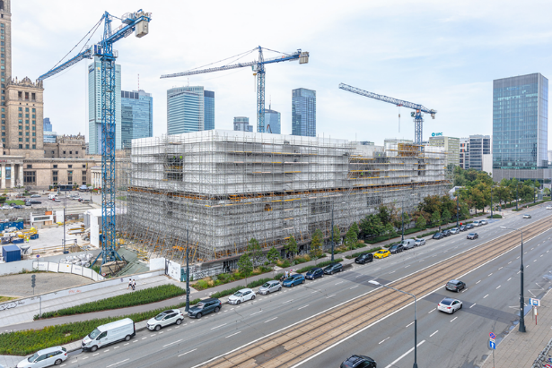
Najważniejsze projekty realizowane w 2023 r.
2
MUZEUM SZTUKI NOWOCZESNEJ, WARSZAWA
Inwestor: Miasto Stołeczne Warszawa
Generalny Wykonawca: WARBUD
Elewacja i ściany budynku wykonane są z białego betonu architektonicznego.
Czteropiętrowy budynek o powierzchni 20 000 m² z czego 4500 m² to przestrzeń wystawowa.
Każdy szalunek wykonywany był indywidualnie i z najwyższą precyzją.

Slide 12
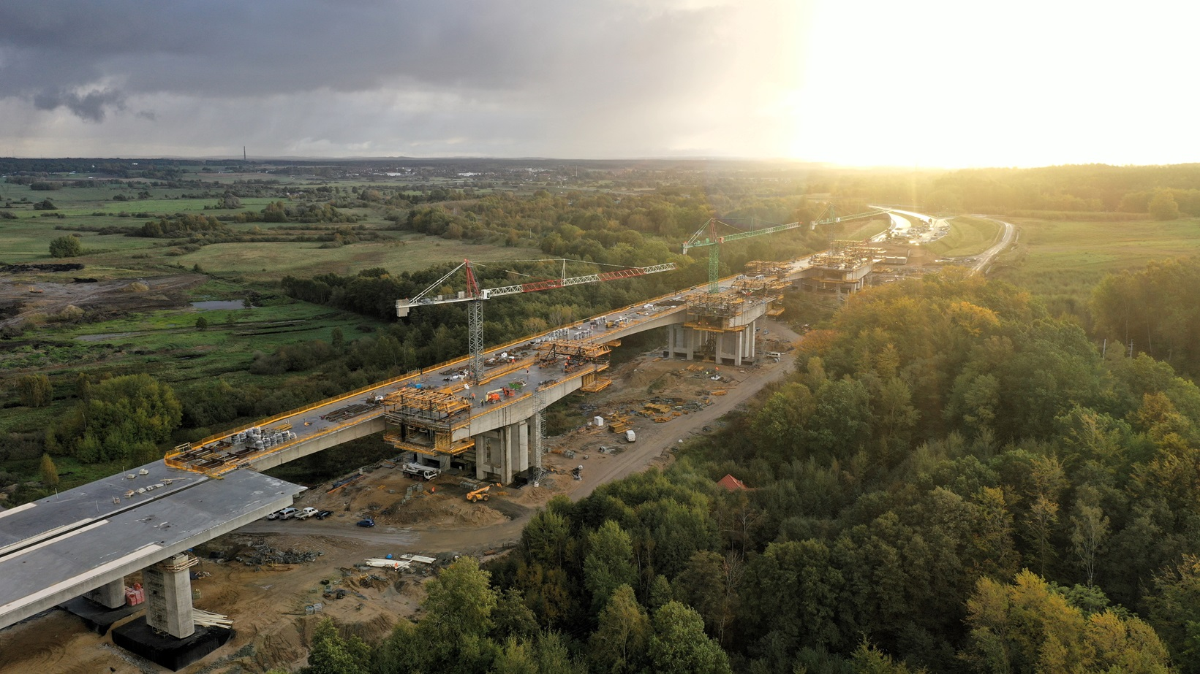
Najważniejsze projekty realizowane w 2023 r.
2
Obiekt ES-119, o długości 760 m, realizowany metodą nasuwania podłużnego i nawisową.
Na budowie pracowało jednocześnie 8 wózków nawisowych CVS.
OBIEKT ES-119 W CIĄGU OBWODNICY KOSZALINA
I SIANOWA
Inwestor: GDDKiA
Generalny Wykonawca: Polbud Pomorze Sp. z o.o.

Slide 13
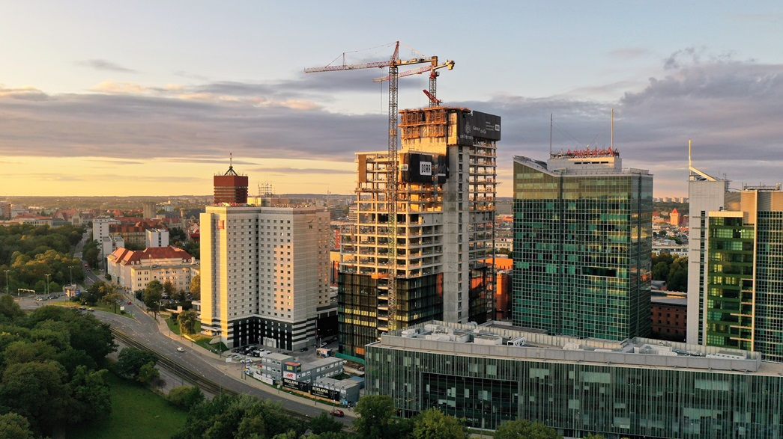
Najważniejsze projekty realizowane w 2023 r.
2
ANDERSIA SILVER, POZNAŃ
Inwestor: Von Der Heyden Development sp. z o.o.
Andersia Property sp. z o.o.
Generalny Wykonawca: PORR S.A.
Podwykonawca: Modzelewski & Rodek Sp. z o.o.
Najwyższy budynek Poznania, mierzący 117 m.
Na budowie zastosowano system samowznoszący ATR.
Zabezpieczenie krawędzi stropu stanowiły osłony przeciwwiatrowe HWS.

Slide 14
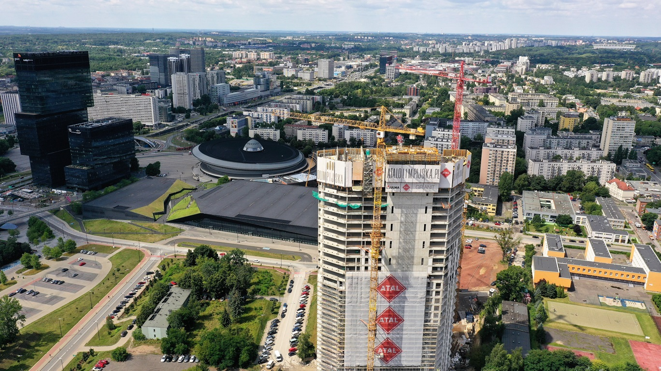
Najważniejsze projekty realizowane w 2023 r.
2
ATAL OLIMPIJSKA, KATOWICE
Inwestor: Atal S.A.
Generalny Wykonawca: Przedsiębiorstwo Budowlane
GRANIT.
W skład kompleksu ATAL Olimpijska wchodzą trzy apartamentowce.
Najwyższy budynek mierzy 128 m.
Do realizacji trzonu budynku posłużył system samowznoszący ATR.
Podczas budowy wykorzystano także rusztowania firmy ULMA: BRIO i DORPA.

Slide 15
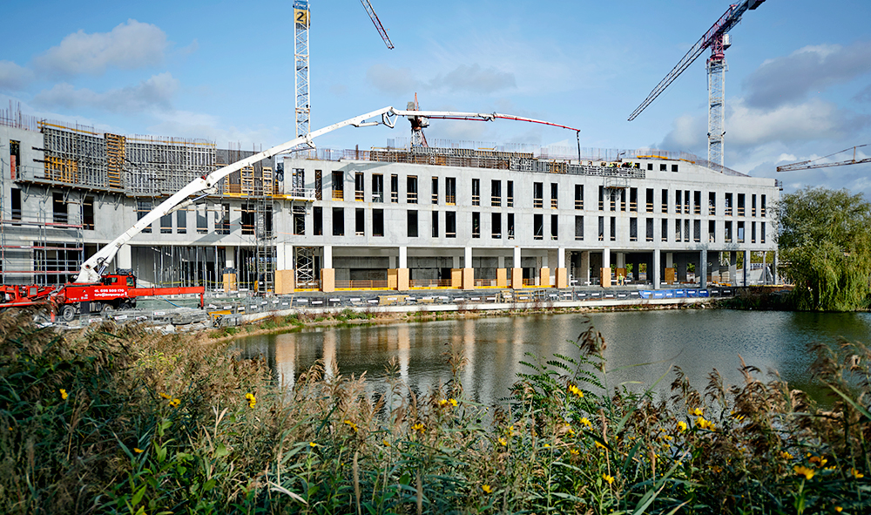
Najważniejsze projekty zrealizowane w 2023 r.
2
AKADEMIA MUZYCZNA W BYDGOSZCZY
Inwestor: Akademia Muzyczna im. Feliksa Nowowiejskiego w Bydgoszczy
Generalny Wykonawca: UNIBEP
W nowym gmachu uczelni znajdą się 4 sale koncertowe, sale dydaktyczne i dom studenta.
Niektóre elementy budynku powstały w technologii betonu architektonicznego.
Na budowie doskonale sprawdziły się systemy ORMA, DSD, BIRA oraz wieże T-60.

Slide 16
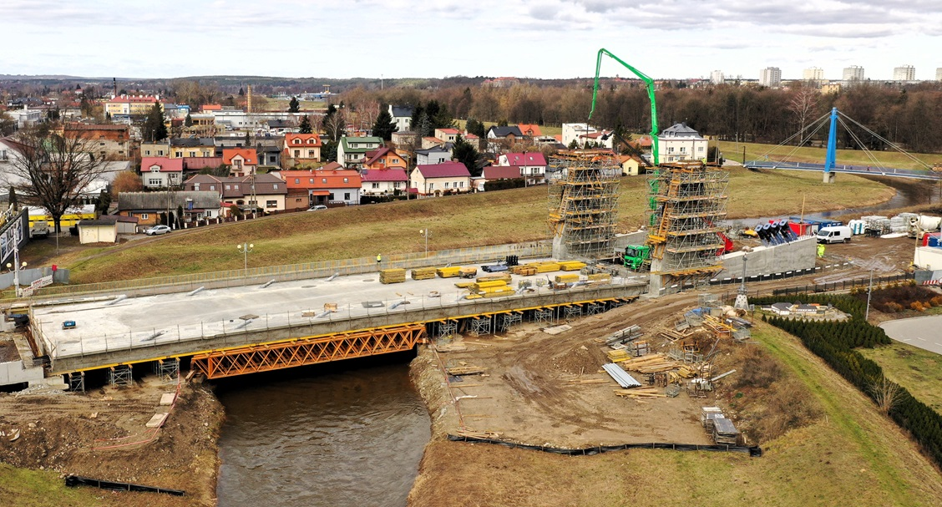
Najważniejsze projekty realizowane w 2023 r.
2
MOST PRZEZ RZEKĘ KAMIENNĄ W OSTROWCU ŚWIĘTOKRZYSKIM
Inwestor: Świętokrzyski Zarząd Dróg Wojewódzkich w Kielcach
Generalny Wykonawca: Mota-Engil Central Europe S.A.
W ramach inwestycji powstał jednoprzęsłowy, podwieszany most, o łącznej długości 97 m, z 27 metrowym pylonem.
Bramka technologiczna nad rzeką została zaprojektowana z dźwigarów kratownicowych systemu H-33 o rozpiętości 24m. Składała się ona z 22 kratownic połączonych w 11 tandemów.
Podczas konstrukcji pylonu doskonale sprawdził się system rusztowań BRIO zapewniający bezpieczny dostęp do deskowania.

Slide 17
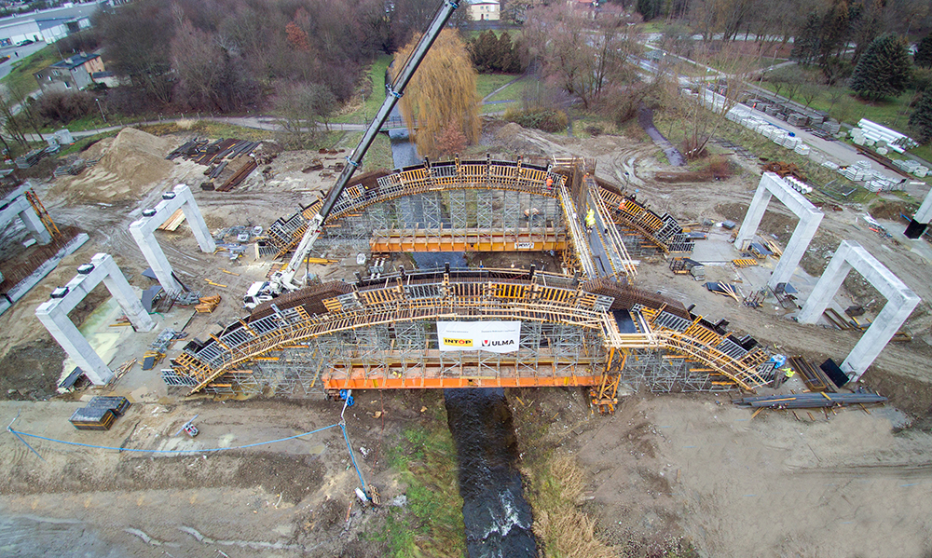
Najważniejsze projekty realizowane w 2023 r.
2
WIADUKT DROGOWY W CIĄGU AL. MONTE CASSINO, KOSZALIN
Inwestor: Miasto Koszalin
Generalny Wykonawca: INTOP Skarbimierzyce Sp. z o.o.
Najbardziej charakterystyczne elementy obiektu to centralny łuk stalowy o rozpiętości teoretycznej wynoszącej 65,4 m oraz dwa łuki żelbetowe o rozpiętości 50 m każdy.
Do realizacji przyczółków oraz filarów posłużył system ramowy ORMA.
Podparcie deskowań stanowiły wieże MK oraz wieże T-60.

Slide 18
3
Najważniejsze projekty realizowane w 2024 r.

Slide 19
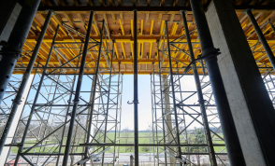
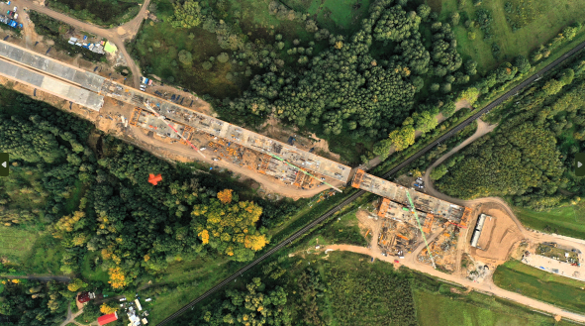
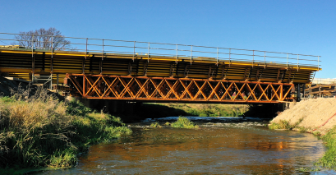
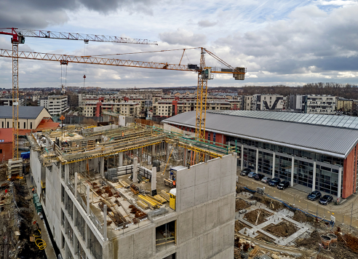
Najważniejsze projekty realizowane w 2024 r.
3
Krakowskie Centrum Muzyki
Akademia Muzyczna w Bydgoszczy
Biblioteka Uniwersytetu Papieskiego w Krakowie
Osiedle Atal Sky+ w Katowicach
Osiedle Modern Mokotów w Warszawie
Walcownia w Siemianowicach Śląskich
Rozbudowa Kompleksu Olefin w Płocku
Obwodnica Metropolitalna Trójmiasta
Obwodnica Koszalina i Sianowa
Obwodnica Opatowa
Most na Kamiennej w Ostrowcu Świętokrzyskim
Droga S7 na odcinkach Kraków – Widoma, Modlin – Czosnów oraz Miechów – Szczepanowice
Droga S3 na odcinkach Dargobądz – Troszyn oraz Świnoujście – Dragobądz
Droga S1 na odcinkach Dankowice – Suchy Potok oraz Oświęcim - Dankowice
Droga S19 na odcinkach Iskrzynia – Miejsce Piastowe, Rzeszów Południe – Babica, Boćki – Malewice oraz Haćki – Bielsk Podlaski
Droga S6 na odcinkach Bielice – Koszalin Zachód, Leśnice – Bożepole Wielkie, Bobrowniki – Skórowo oraz Skórowo - Leśnice
Droga S61 na odcinku Łomża Zachód - Kolno
Autostrada A2 na odcinkach Siedlce Południe – Malinowiec, Swory – Biała Podlaska oraz Groszki – Siedlce Zachód

Slide 20
4
Perspektywy rynku budowlanego w Polsce

Slide 21
Perspektywy rynku budowlanego w Polsce
4
Obecny konsensus prognoz dla PKB na cały 2024 rok wynosi 3%, jednak analitycy rynku przewidują, że finalnie może on wynieść 3,5%.
Rok 2023 upłynął w branży budowlanej pod znakiem rosnących kosztów zarówno zatrudnienia, jak i materiałów oraz słabnącego popytu. Niepewna sytuacja gospodarcza, wybory parlamentarne w październiku także miały wpływ na aktywność inwestorów w kraju. Ostatni kwartał jednak przyniósł pewien powiew optymizmu, głównie dzięki poprawie sytuacji w budownictwie mieszkaniowym.
Według długoterminowych założeń analityków makroekonomicznych, w horyzoncie do 2031 r. realna dynamika PKB pozostanie niska i kształtować się będzie w przedziale 3,0%-3,5%.
Przed poważniejszym spowolnieniem polską gospodarkę uchronić powinien przełom w zatwierdzeniu środków unijnych, które w najbliższych latach będą wspomagały koniunkturę, szczególnie w latach 2025-2026.
BUDOWNICTWO MIESZKANIOWE
Oczekiwać można, że po dwóch latach spadków, w 2024 r. budownictwo mieszkaniowe odnotuje wzrost w obszarze pozwoleń budowlanych (255 tys. mieszkań i domów, +6% r/r) oraz mieszkań rozpoczętych (195 tys., +3% r/r).
Głównymi przesłankami stojącymi za oczekiwanym ożywieniem aktywności inwestycyjnej są: efekt niskiej bazy porównawczej po dwóch latach korekty, rozkwit rynku kredytów mieszkaniowych, wzrost popytu na mieszkania oraz bardzo niski poziom oferty deweloperskiej, która wymaga poszerzenia.
Stopniowa odbudowa budownictwa mieszkaniowego oczekiwana jest również w latach 2025-2027.
Rynek budowlany szczególnie duże nadzieje wiąże z opracowywanym przez nowy rząd programem Mieszkanie na Start, który zastąpić ma stworzony przez rząd poprzedni Program Bezpieczny Kredyt 2%.

Slide 22
Perspektywy rynku budowlanego w Polsce
4
BUDOWNICTWO NIEMIESZKANIOWE
W latach 2022-2023 miało miejsce wyhamowanie aktywności inwestycyjnej w tym segmencie. W rezultacie, na koniec 2023 r. wolumen nowoczesnej powierzchni komercyjnej w fazie budowy ustabilizował się na poziomie 3,8 mln m².
Oczekuje się, że ubytek ten przełoży się na spadek produkcji budowlanej firm zatrudniających powyżej 9 pracowników w sektorze niemieszkaniowym w latach 2024-2025. Realna zniżka wyniesie ok. 4-6% rocznie.
Główną przyczyną korekty będzie rekordowo wysoka baza odniesienia, będąca efektem boomu w budownictwie przemysłowo-magazynowym. Oczekuje się, że w latach 2024-2025 wartość segmentu niemieszkaniowego ustabilizuje się na poziomie ponad 50 mld zł.
Z kolei szacowana wartość sektora niemieszkaniowego dla pełnej zbiorowości będzie w nadchodzących latach sukcesywnie rosła, z ponad 130 mld zł w 2022 r. do ponad 170 mld zł w 2025 r. Tak znacząca wartość jest efektem dużego udziału budynków niemieszkaniowych w produkcji budowlanej małych firm budowlanych, zwłaszcza w obszarze wykończenia, remontów i bieżącego serwisowania wciąż rosnącego wolumenu zasobów niemieszkaniowych.
BUDOWNICTWO PRZEMYSŁOWE
W najbliższej dekadzie coraz ważniejszym elementem rynku budownictwa energetycznego będą odnawialne źródła energii oraz atom. W segmencie inwestycji w OZE, największy wolumen robót w nadchodzącej dekadzie generować może segment morskich farm wiatrowych.
Obecnie trwają prace nad aktualizacją Polityki Energetycznej Polski do 2040 r. oraz Programu polskiej energetyki jądrowej, które mają się zakończyć jeszcze w 2024 r.
Z projektu dokumentu aktualizującego Politykę Energetyczną Polski do 2040 r., opracowanego przez poprzednią ekipę rządzącą, wynika, że inwestycje w rozwój nowych mocy do produkcji prądu planowane do 2040 r. będą kosztować prawie 730 mld zł, z czego 86% będą stanowić wydatki na moce zeroemisyjne (60% na OZE, 26% na atom).

Slide 23
Perspektywy rynku budowlanego w Polsce
4
Łączne nakłady na OZE do 2040 r. mają wynieść 440 mld zł, z czego 221,2 mld zł to środki na morską energetykę wiatrową, 106,4 mld zł na fotowoltaikę i blisko 71,4 mld zł na lądową energetykę wiatrową. Duży atom ma kosztować 143 mld zł, natomiast małe elektrownie jądrowe – 45 mld zł. Szacunkowe koszty nowych magazynów energii i elektrowni szczytowo-pompowych to ponad 57 mld zł, elektrowni na biomasę i biogaz – 33,4 mld zł, a nowych mocy gazowych – 28,4 mld zł.
Według strategii Orlen2030, uwzględniającej synergie wynikające z połączenia PKN Orlen, PGNiG i Grupy Lotos, nakłady inwestycyjne grupy Orlen do 2030 r. mają wynieść łącznie ok. 320 mld zł.
W Polsce mają powstać dwie elektrownie jądrowe. Polski program jądrowy zakłada budowę sześciu reaktorów oddawanych kolejno, co dwa lata. Budowa pierwszego reaktora ma się rozpocząć w 2026 r., a jego uruchomienie planowane jest w 2033 r. Z kolei oddanie do eksploatacji ostatniego reaktora w drugiej elektrowni ma nastąpić w 2043 r.
W październiku 2023 r. spółka celowa, w której 51% udziałów posiada Orlen, a 49%NP Baltic Wind (należący do kanadyjskiego koncernu Northland Power) rozpoczęła realizację Baltic Power – pierwszej morskiej farmy wiatrowej w Polsce. Ruszyła także budowa terminala instalacyjnego w Porcie Świnoujście.

Slide 24
05
Wyniki finansowe za 2023 rok

Slide 25
Grupa ULMA Construccion Polska S.A. – dane skonsolidowane Wynik finansowy w roku 2023 oraz 2022
Dane w tys. PLN | 2023 Wykonanie | 2022 Wykonanie | % 2023 / 2022
SPRZEDAŻ | 203 725 | 200 943 | 1%
sprzedaż krajowa | 142 756 | 150 578 | -5%
sprzedaż zagraniczna | 60 969 | 50 365 | 21%
EBIT | 22 818 | 15 309 | 49%
% | 11,2% | 7,6%
amortyzacja | 45 420 | 52 318 | -13%
EBITDA | 68 238 | 67 627 | 1%
% | 33,5% | 33,7%
ZYSK NETTO | 20 454 | 14 455 | 42%
% | 10,0% | 7,2%
Istotne zjawiska w 2023 roku:
Spadek przychodów w segmencie obsługi budów (-1,8%) został zrekompensowany wzrostem w segmencie sprzedaży materiałów (+13,5%).
Spadek amortyzacji w wyniku zwiększonej sprzedaży majątku używanego.

Slide 26
Grupa ULMA Construccion Polska S.A. – dane skonsolidowane Przepływy netto w roku 2023 oraz 2022
Dane w tys. PLN | 2023 Wykonanie | 2022 Wykonanie | % 2023 / 2022
Przepływy z działalności operacyjnej | 23 674 | -4 638 | 610%
Przepływy z działalności inwestycyjnej | 10 391 | -3 495 | 397%
Przepływy z działalności gospodarczej | 34 065 | -8 134 | 519%
Przepływy z działalności finansowej | -25 562 | -4 766 | -436%
Istotne zjawiska w 2023 roku vs. 2022 rok:
Działalność operacyjna: nabycie szalunków -46m zł w 2023 r. vs. -72m zł w 2022 r.
Działalność operacyjna: Kap. Prac. (gł. Zobow.) -3m zł w 2023 r. vs. -11m w 2022 r.
Działalności inwestycyjna: spłata (udziel.) pożyczek +11m zł w 2023 r. vs. -2m w 2022 r.
Działalność finansowa: wypłata dywidendy -20m zł w 2023 r. vs. 0m zł w 2022 r.

Slide 27
Grupa ULMA Construccion Polska S.A. – dane skonsolidowane Wynik finansowy wg kwartałów w roku 2023
Dane w tys. PLN | I kwartał 2023 Wykonanie | II kwartał 2023 Wykonanie | III kwartał 2023 Wykonanie | IV kwartał 2023 Wykonanie
SPRZEDAŻ | 43 462 | 46 687 | 50 116 | 63 460
EBIT | -1 115 | 4 417 | 7 342 | 12 174
% | -2,6% | 9,5% | 14,6% | 19,2%
amortyzacja | 12 480 | 11 325 | 10 646 | 10 969
EBITDA | 11 366 | 15 742 | 17 987 | 23 143
% | 26,2% | 33,7% | 35,9% | 36,5%
ZYSK NETTO | -744 | 5 071 | 6 001 | 10 126
% | -1,7% | 10,9% | 12,0% | 16,0%
Istotne zjawiska w 2023 roku:
Dynamiczny wzrost przychodów Grupy Kapitałowej w eksporcie na rynku ukraińskim w III i IV kwartale.
Rezerwa na należności w IV kwartale.

Slide 28
ULMA Construccion Polska S.A. – dane jednostkowe Wynik finansowy w roku 2023 oraz 2022
Dane w tys. PLN | 2023 Wykonanie | 2022 Wykonanie | % 2023 / 2022
SPRZEDAŻ | 191 336 | 173 475 | 10%
sprzedaż krajowa | 142 756 | 150 578 | -5%
sprzedaż zagraniczna | 48 580 | 22 897 | 112%
EBIT | 21 046 | 10 393 | 102%
% | 11,0% | 6,0%
amortyzacja | 42 792 | 46 337 | -8%
EBITDA | 63 838 | 56 730 | 13%
% | 33,4% | 32,7%
ZYSK NETTO | 17 740 | 9 698 | 83%
% | 9,3% | 5,6%
Istotne zjawiska w 2023 roku:
Spadek przychodów w segmencie obsługi Budów budownictwa kubaturowego – mieszkaniowego został zrekompensowany wzrostem w segmencie budownictwa inżynieryjnego – drogowego (budowa mostów i wiaduktów),
Wzrost sprzedaży zagranicznej w związku z zapotrzebowaniem z Ukrainy

Slide 29
ULMA Construccion Polska S.A. – dane jednostkowe Przepływy netto rok 2023 vs rok 2022
Dane w tys. PLN | 2023 Wykonanie | 2022 Wykonanie | % 2023 / 2022
Przepływy z działalności operacyjnej | 12 667 | 2 743 | 362%
Przepływy z działalności inwestycyjnej | 10 923 | -3 416 | 420%
Przepływy z działalności gospodarczej | 23 590 | -673 | 3 605%
Przepływy z działalności finansowej | -25 562 | -4 766 | -436%
Istotne zjawiska:
Działalność operacyjna: nabycie szalunków -42m zł w 2023 r. vs. -70m zł w 2022 r.
Działalność operacyjna: Kap. Prac. (gł. Zobow.) -21m zł w 2023 r. vs. +10m zł w 2022 r.
Działalności inwestycyjna: spłata (udziel.) pożyczek +11m zł w 2023 r. vs. -2,5m zł w 2022 r.
Działalność finansowa: wypłata dywidendy -20m zł w 2023 r. vs. 0m zł w 2022 r.

Slide 30
www.ulmaconstruction.pl

